Slide 1
오늘의 과제
오늘 수업 내용 요약 PPT
. 손코딩 조건문 고급 / 실습과제 1
0

Slide 2
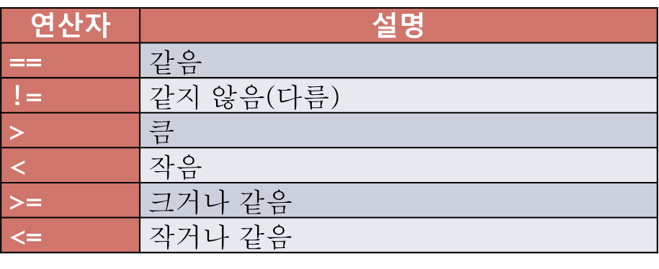
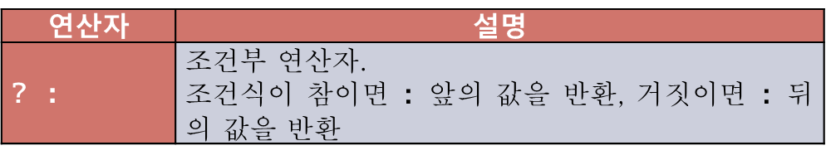
오늘 수업 내용 요약
05_C언어 비교, 논리, 삼항 연산자
비교 연산자는 값을 비교할 때 사용
삼항 연산자는 if, else의 축약형 -> 연산에 필요한 값이 세 개
BOOL 자료형 -> 참과 거짓을 나타냄
C 언어는 0을 거짓으로, 0이 아닌 숫자를 참으로 사용
모든 연산자는 우선순위가 정해져 있음 -> C 언어도 곱셈이 덧셈보다 우선순위가 높음
괄호를 사용한 계산식의 계산 순서 1. 괄호를 사용한 연산자 2. 우선순위가 높은 연산자 3. 결합방향에 따라 순서대로 계산(+, *는 왼쪽에서 오른쪽)

Slide 3
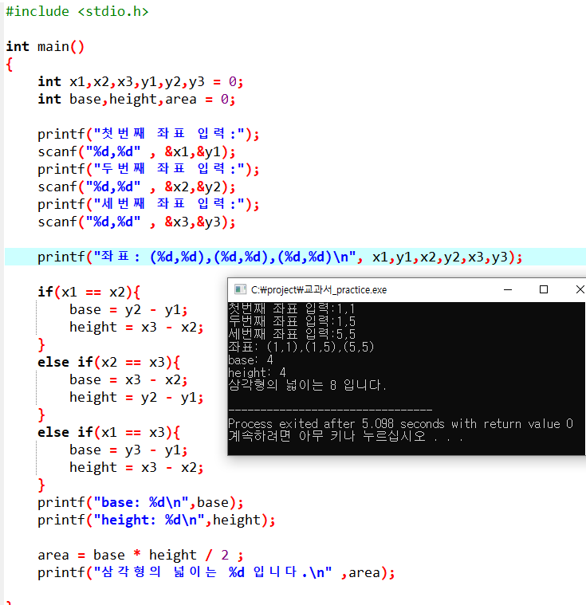
손코딩 조건문 고급 1번
1. 세 개의 좌표값을 입력받아 삼각형의 넓이를 구하는 프로그램을 작성하세요.
P1(x,y) : 1 1
P2(x,y) : 1 5
P3(x,y) : 5 5
삼각형의 넓이는 xxx입니다.

Slide 4
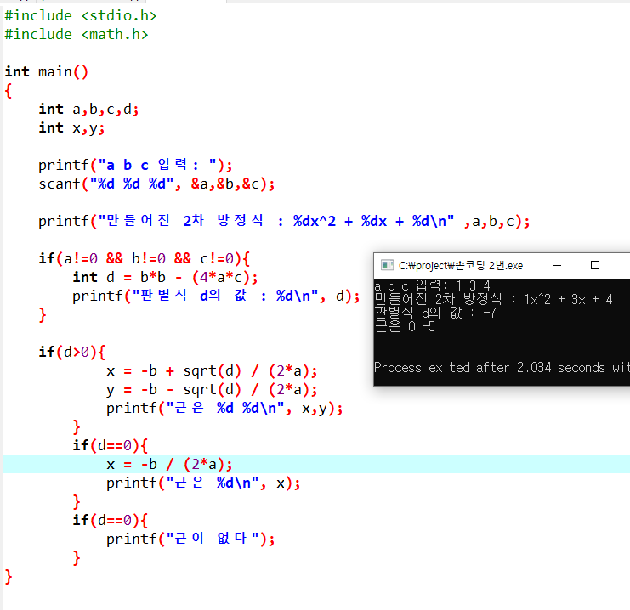
손코딩 조건문 고급 2번
2. 다음과 같이 a,b,c를 입력받아 2차 방정식의 결과 값을 구해보자. (근의 공식 활용)
* 예외처리도 해야함 (a가 0이면 안된다는 것 등..)
a b c 입력 :
결과는 x

Slide 5
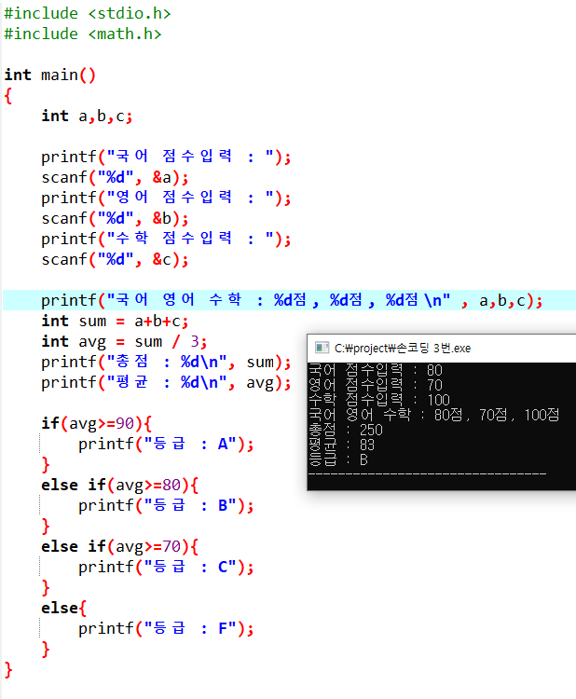
손코딩 조건문 고급 3번
3. 세 개의 정수를 입력받아 평균값에 따른 등급을 판단하세요.
(if~else 사용)
* 90이상 A, 80이상 B, 70이상 C, 60이상 D, 나머지 F
국어 점수 입력 :
수학 점수 입력 :
영어 점수 입력 :
국어 : xx점, 수학 xx점, 영어 xx점
총점 :
평균 :
등급 :

Slide 6
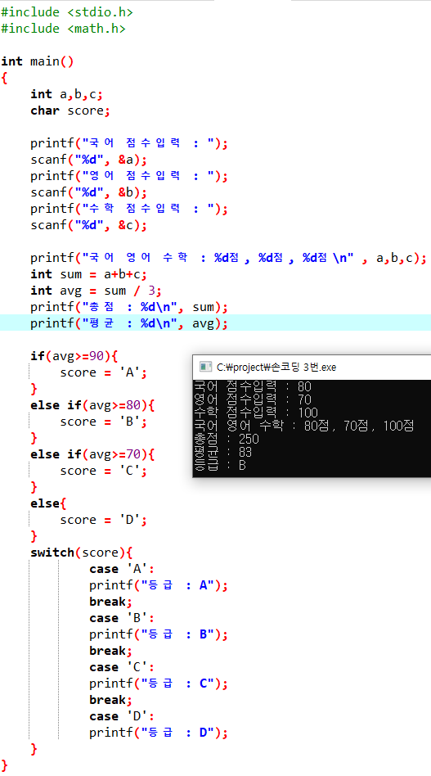
손코딩 조건문 고급 4번
3. 세 개의 정수를 입력받아 평균값에 따른 등급을 판단하세요.
(switch ~ case문 사용)
* 90이상 A, 80이상 B, 70이상 C, 60이상 D, 나머지 F
국어 점수 입력 :
수학 점수 입력 :
영어 점수 입력 :
국어 : xx점, 수학 xx점, 영어 xx점
총점 :
평균 :
등급 :

Slide 7
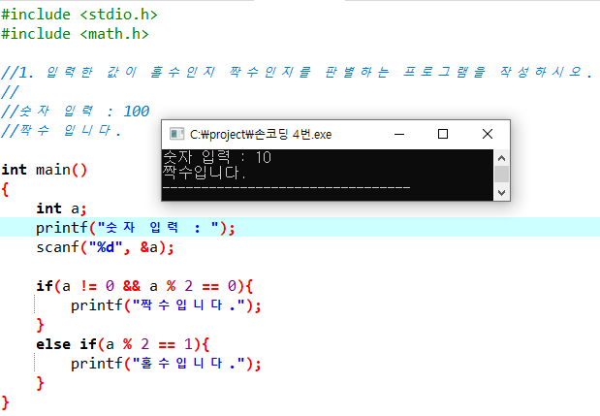
실습과제 1번
1. 입력한 값이 홀수인지 짝수인지를 판별하는 프로그램을 작성하시오.
숫자 입력 : 100
짝수 입니다.

Slide 8
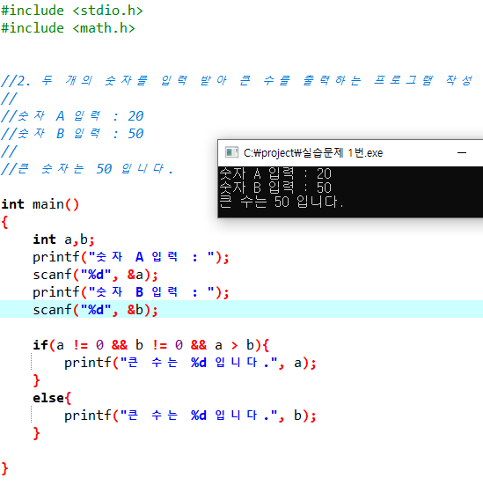
실습과제 2번
2. 두 개의 숫자를 입력 받아 큰 수를 출력하는 프로그램 작성
숫자 A 입력 : 20
숫자 B 입력 : 50
큰 숫자는 50 입니다.

Slide 9
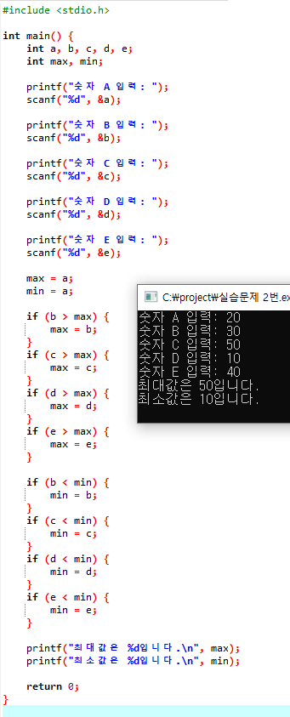
실습과제 3번
3. 5개의 숫자를 입력 받아 최저 값을 출력하는 프로그램 작성
숫자 A 입력 : 10
숫자 B 입력 : 20
숫자 C 입력 : 30
숫자 D 입력 : 40
숫자 E 입력 : 50
최대값은 50 입니다.
최저값은 10 입니다.

Slide 10
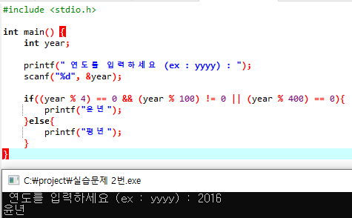
실습과제 4번
4. 윤년인지 아닌지를 판단하는 프로그램 작성
원하는 년도를 입력하세요 : 2000
윤년 입니다.
* 아래 두 가지 중 하나만 만족하면 윤년 => or
- year가 4로 나누어 떨어지고,
100으로는 나누어 떨어지지 않음
- year가 400으로 나누어 떨어짐
* hint : 인터넷에서 "윤년"이 무엇인지 알아보고, 확인하는 방법(조건)을 찾아보고 적용한다.

Slide 11
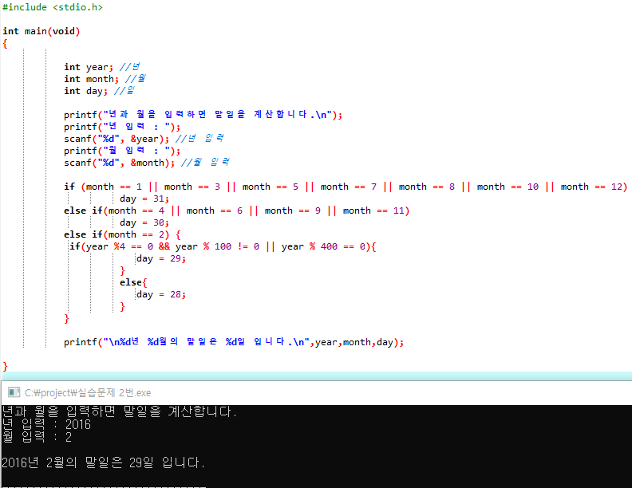
실습과제 5번
4. 윤년인지 아닌지를 판단하는 프로그램 작성
원하는 년도를 입력하세요 : 2000
윤년 입니다.
* 아래 두 가지 중 하나만 만족하면 윤년 => or
- year가 4로 나누어 떨어지고,
100으로는 나누어 떨어지지 않음
- year가 400으로 나누어 떨어짐
* hint : 인터넷에서 "윤년"이 무엇인지 알아보고, 확인하는 방법(조건)을 찾아보고 적용한다.

Slide 12
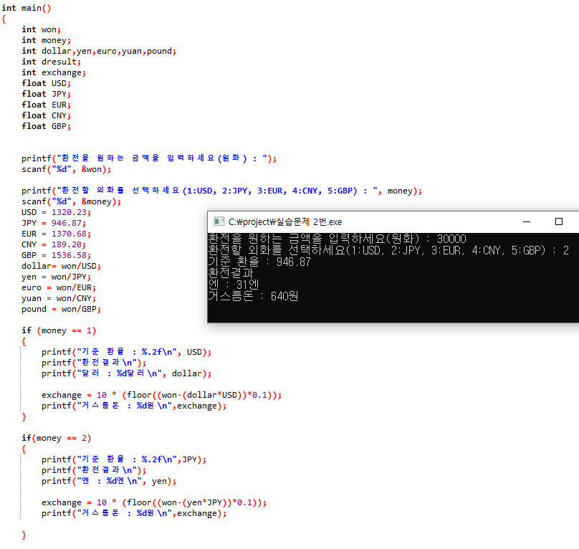
환율계산기

